Slide 1
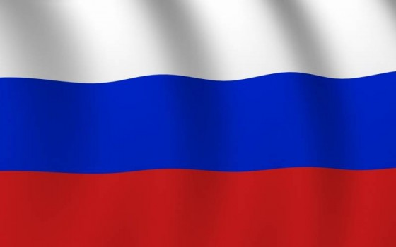
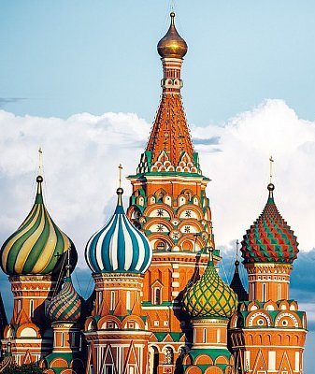
Организация совместной деятельности с детьми по патриотическому воспитанию
по патриотическому воспитанию
«Маленькие жители большого города»
МАДОУ «ДС № 478 г. Челябинска»

Slide 2
ЛОГОТИП
МАДОУ «ДС № 478 г. Челябинска»
«Маленькие жители большого города»
Логотип представлен в виде карты города Челябинска, объединяющий
7 районов. Каждый район представлен своим цветом.
На карте изображены герб области,
города и каждого района. А так же изображены маленькие жители большого города.
Логотип отражает особенности
города Челябинска, что развивает внутренние потребности любви к родному городу.

Slide 3
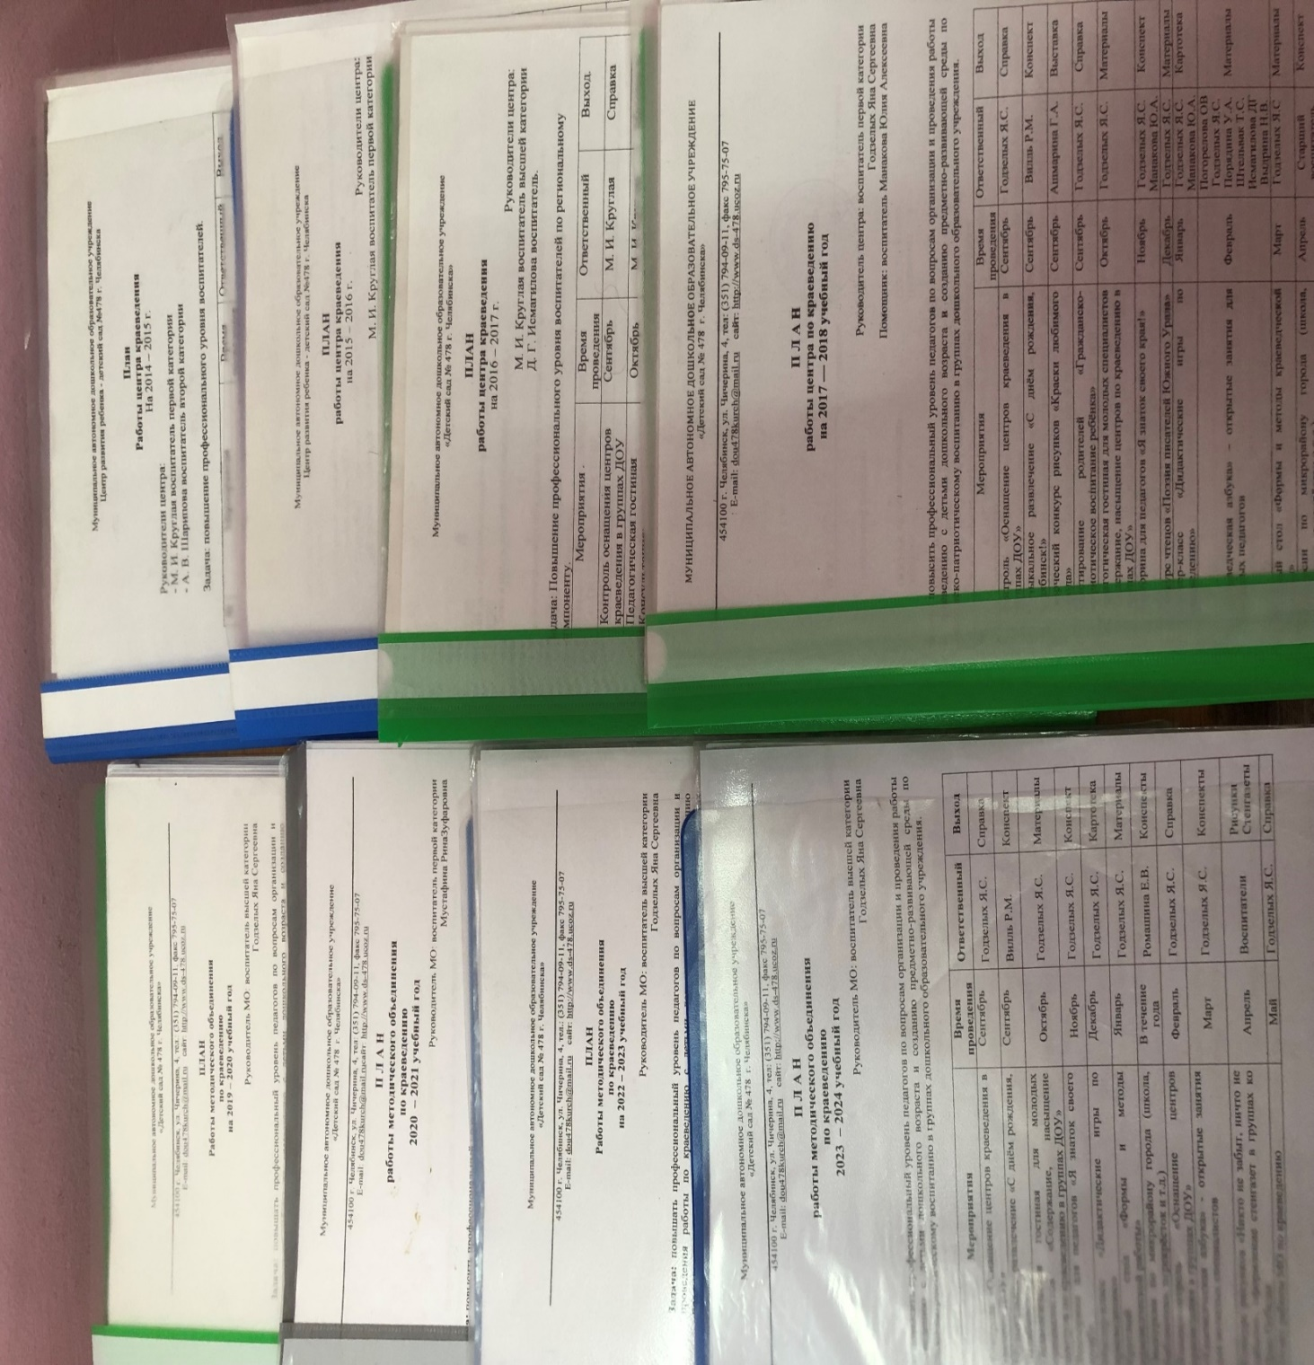
Методические материалы МАДОУ «ДС № 478 г. Челябинска»

Slide 4
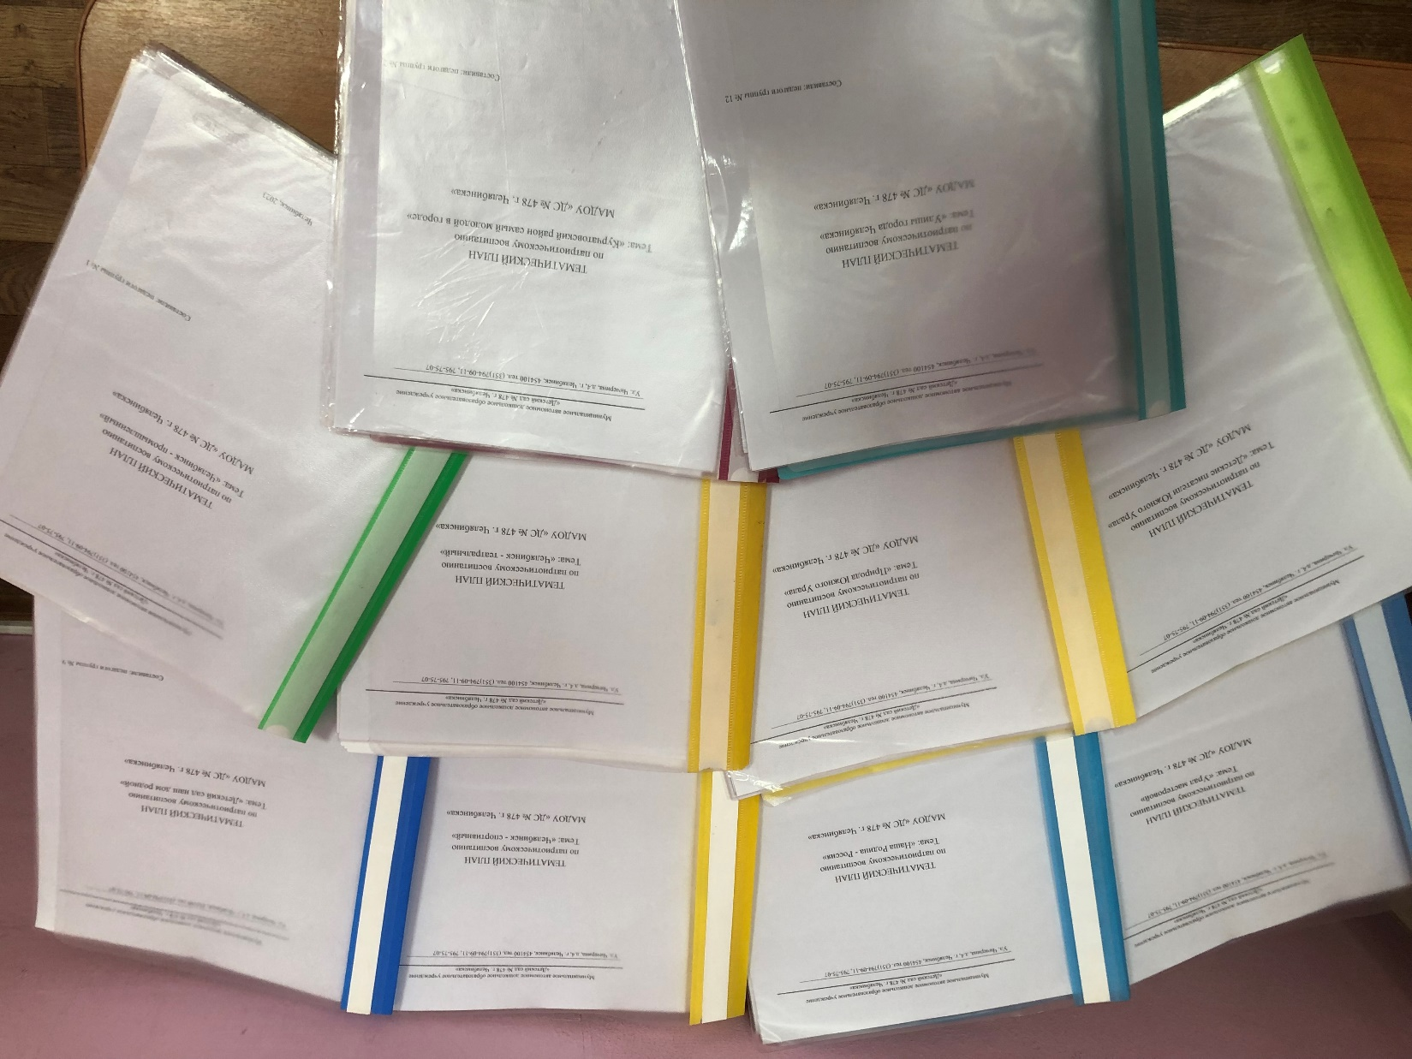
Тематические планы по патриотическому воспитанию

Slide 5
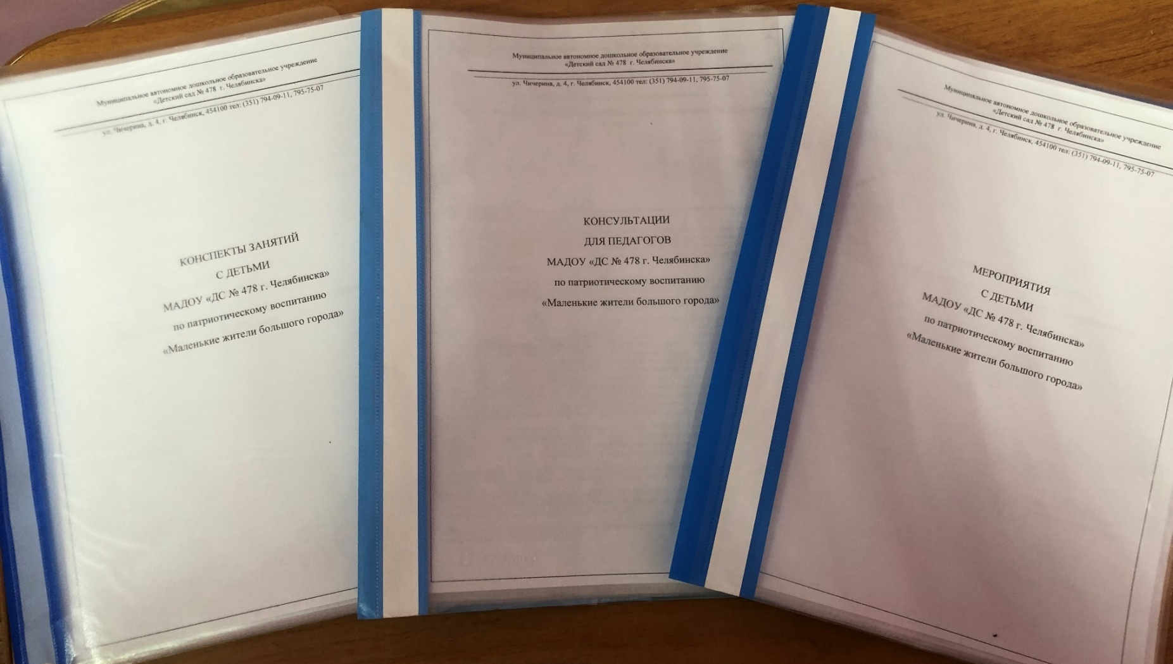

Slide 7
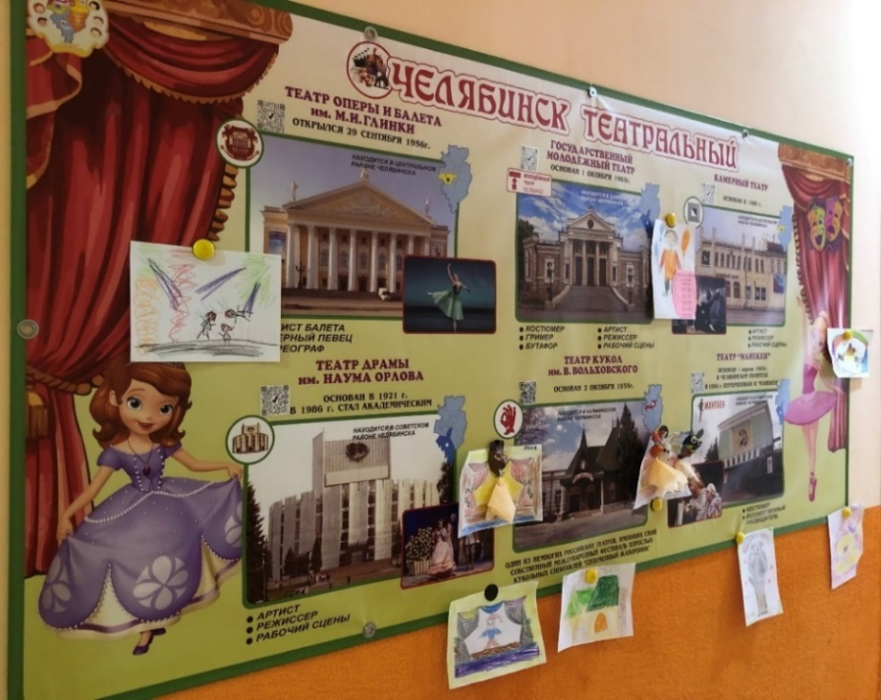
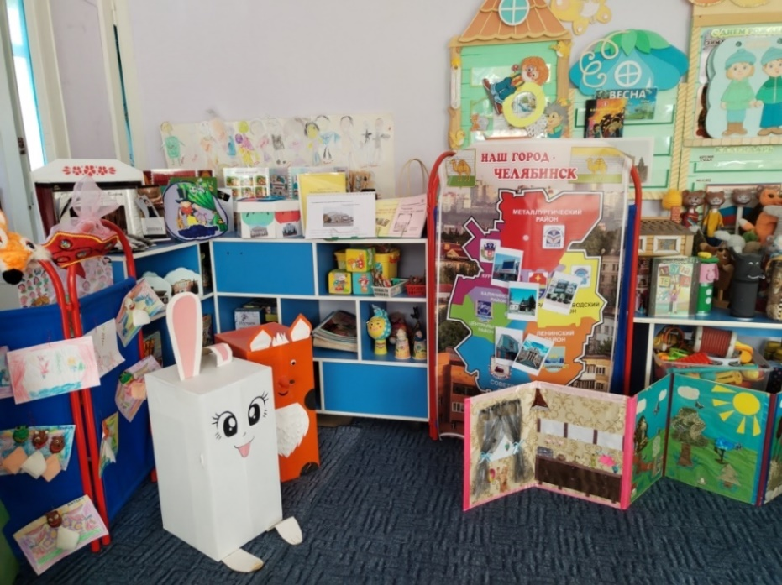
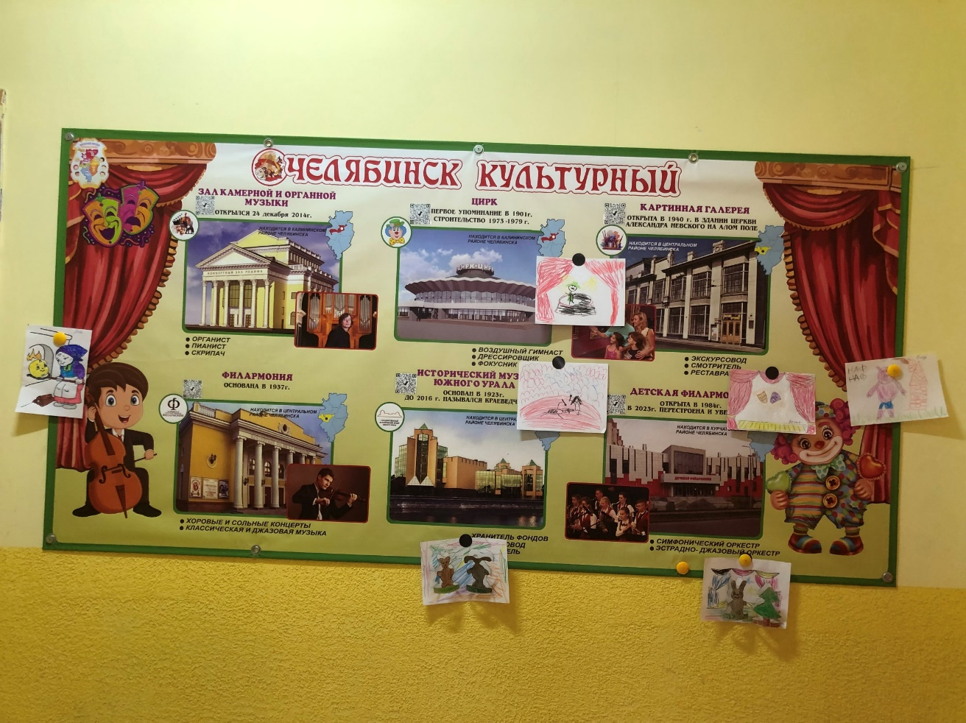
Старшая общеразвивающая группа № 10
«Челябинск театральный»

Slide 8
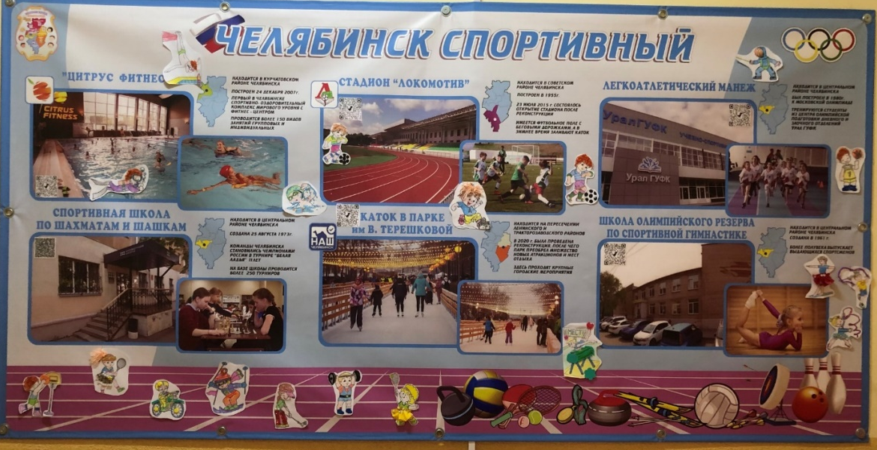
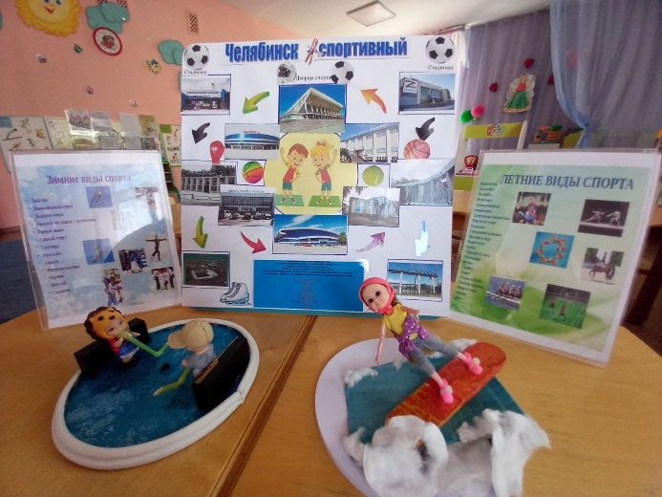
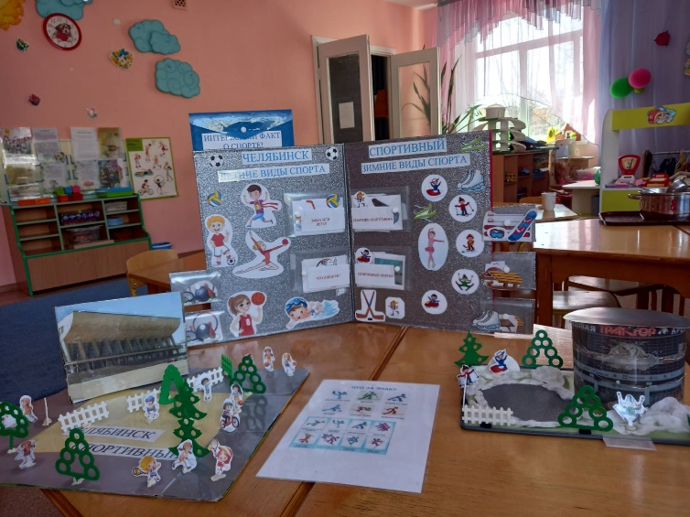
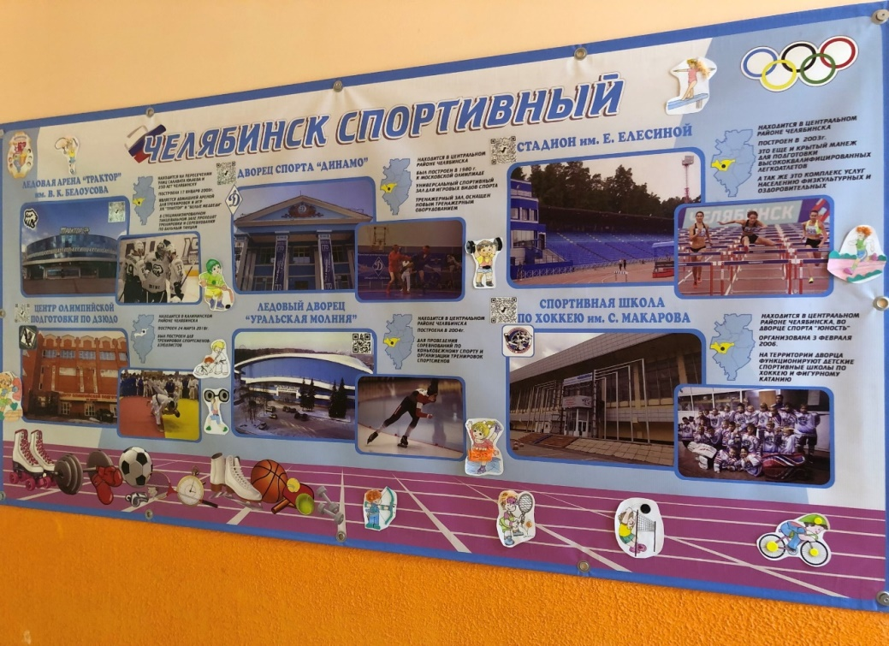
Средняя общеразвивающая группа № 8
«Челябинск спортивный»

Slide 9
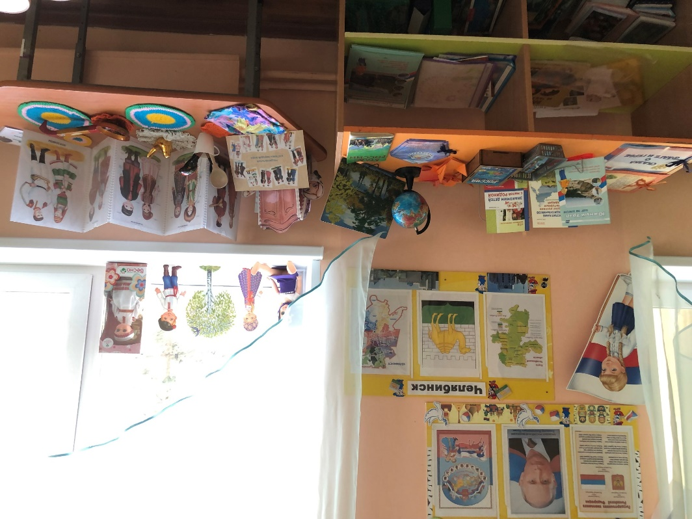
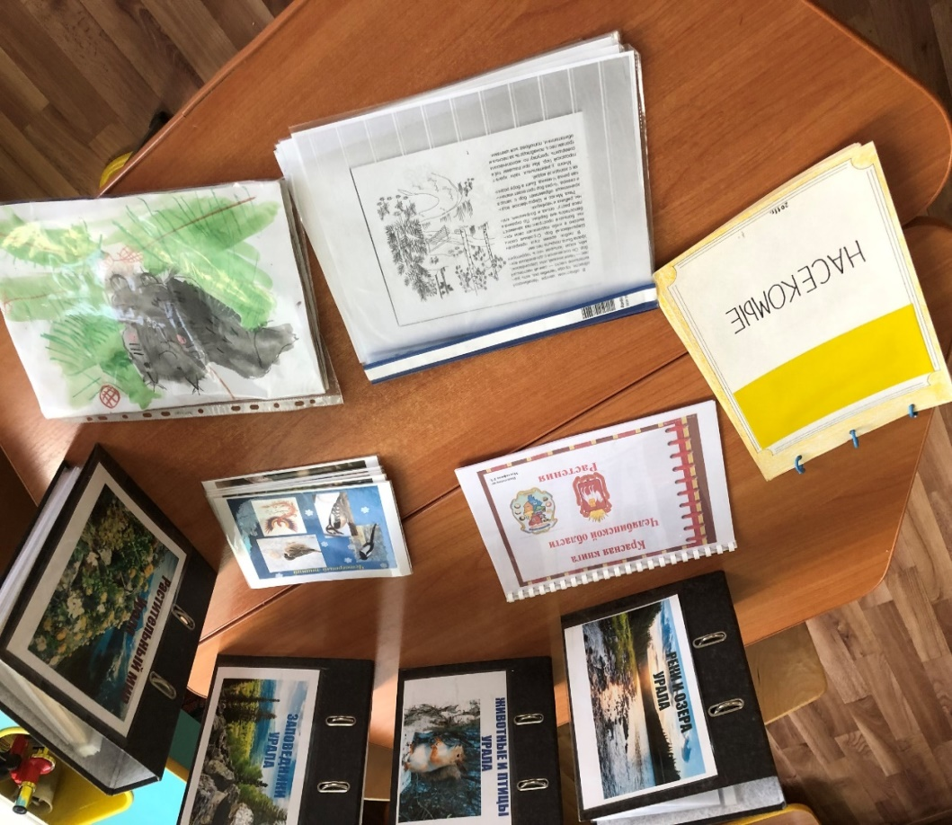
Старшая общеразвивающая группа № 6
«Природа южного Урала»

Slide 10
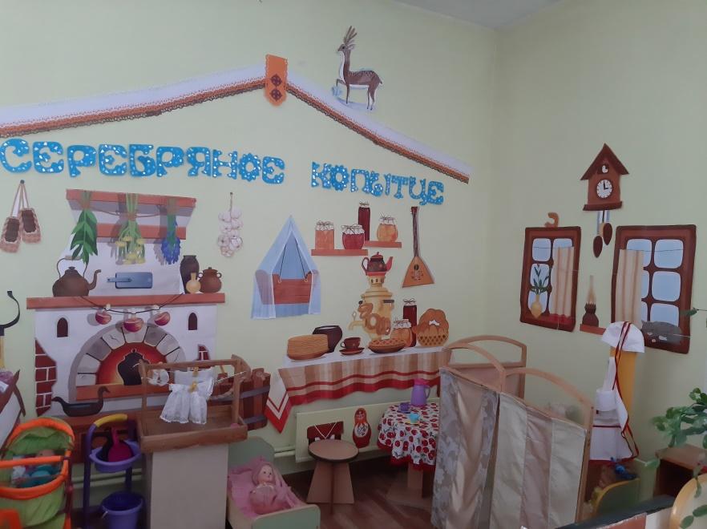
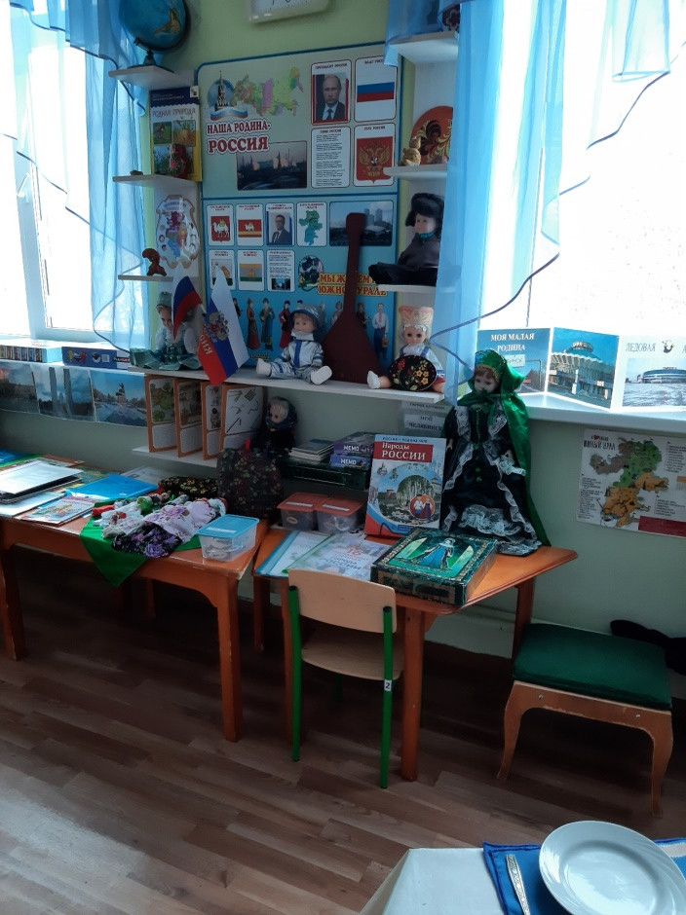
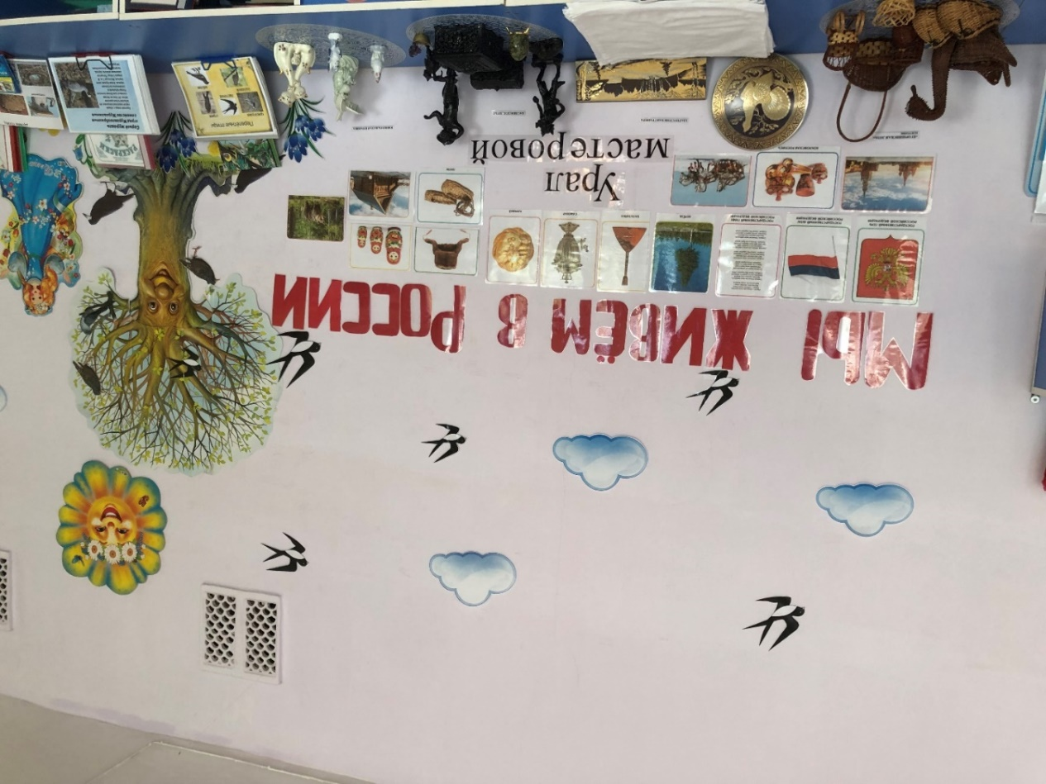
Подготовительная к школе общеразвивающая группа № 11
«Урал мастеровой»

Slide 11
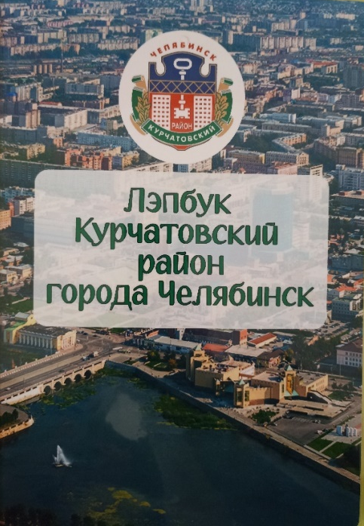
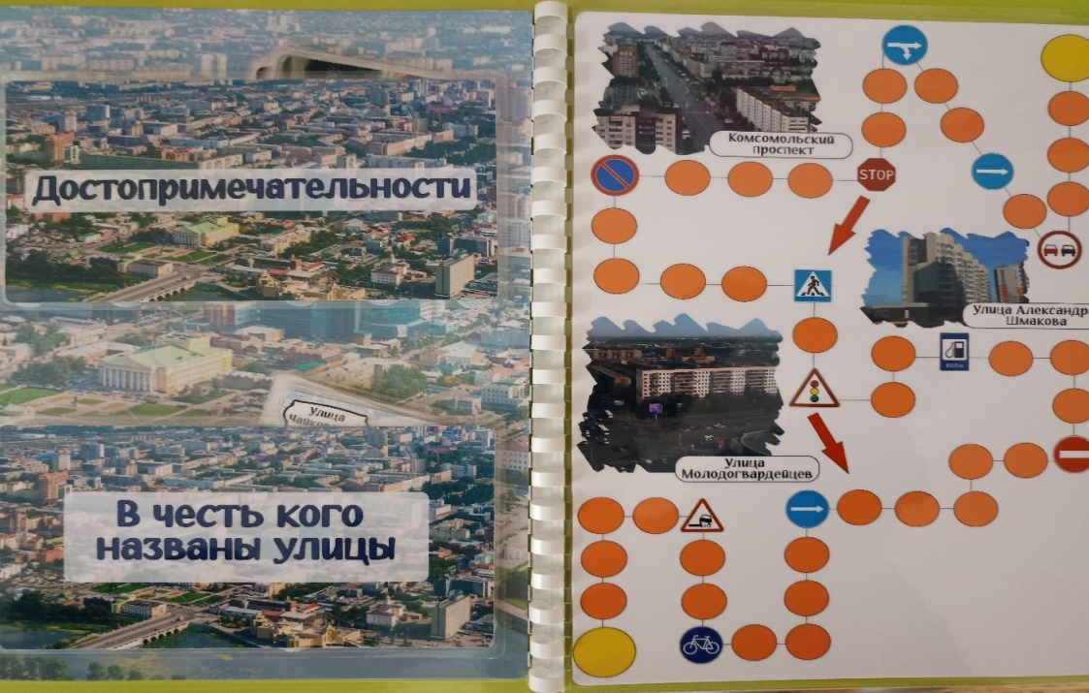
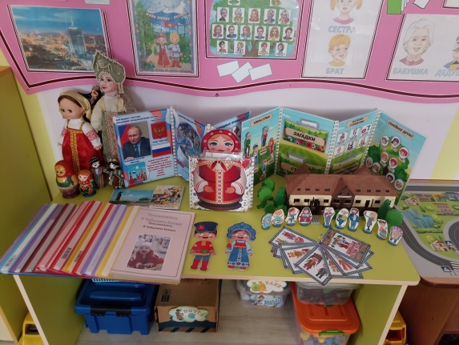
Вторая младшая общеразвивающая группа № 12
«Улицы города Челябинска»

Slide 12
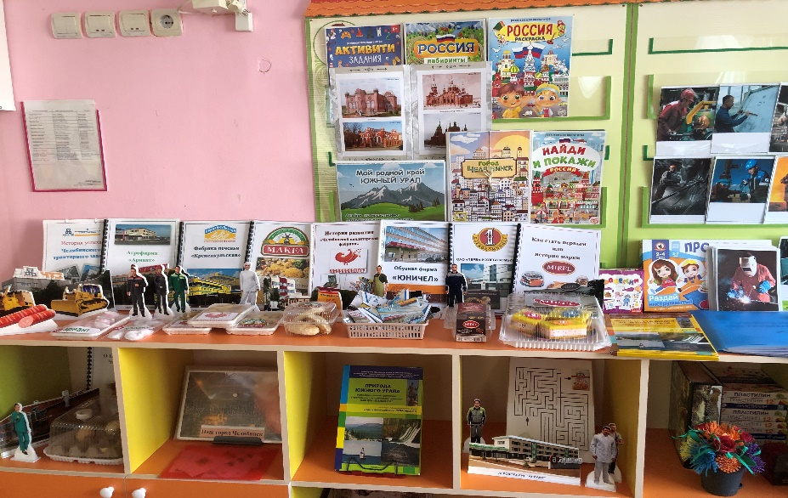
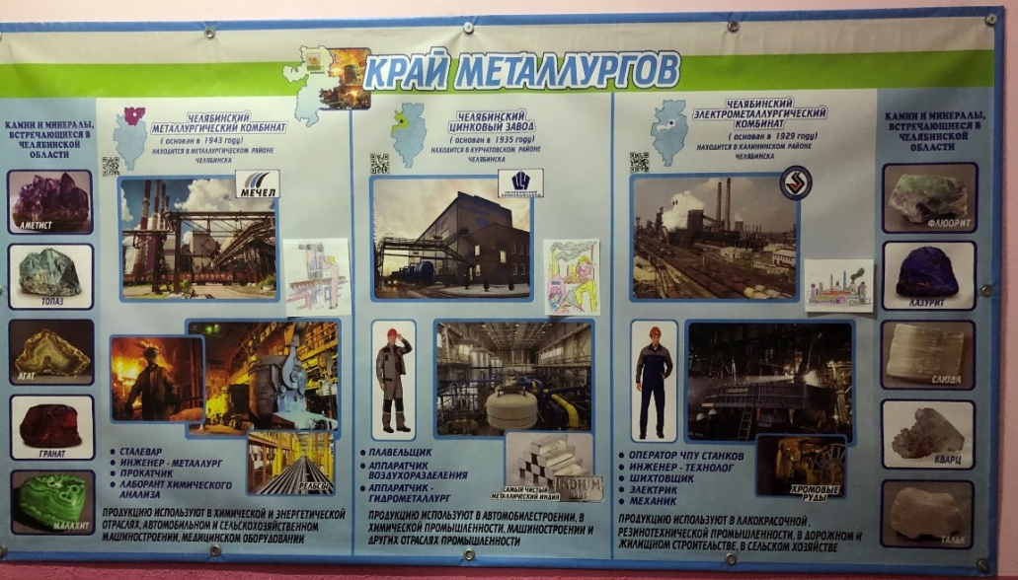
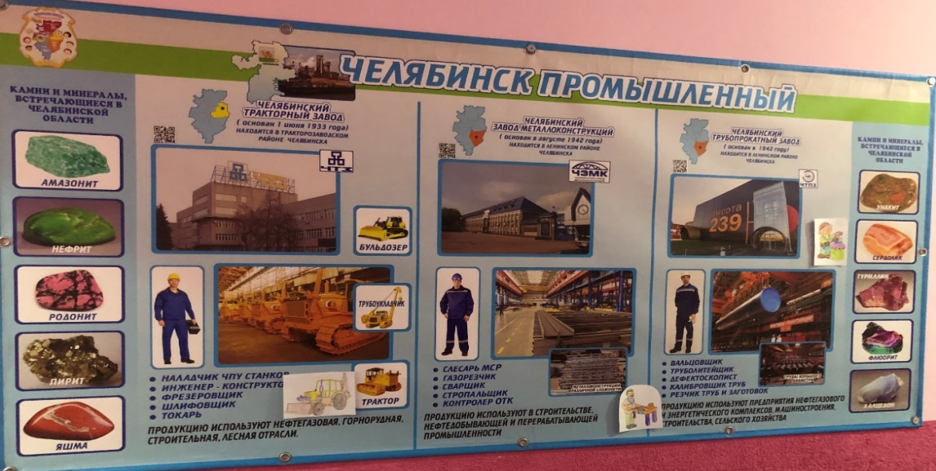
Подготовительная к школе группа
компенсирующей направленности № 1
«Челябинск - промышленный»

Slide 13
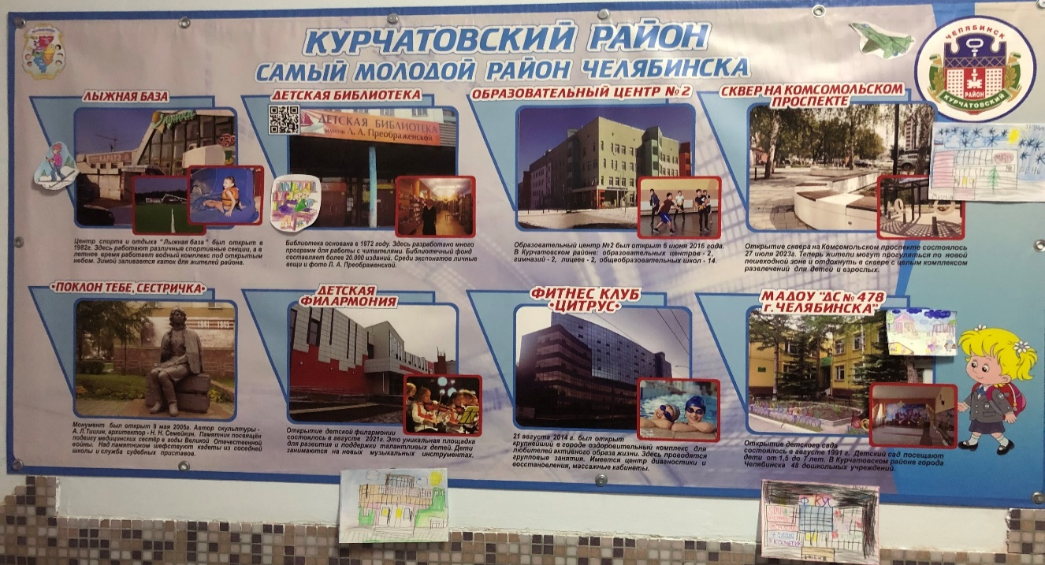
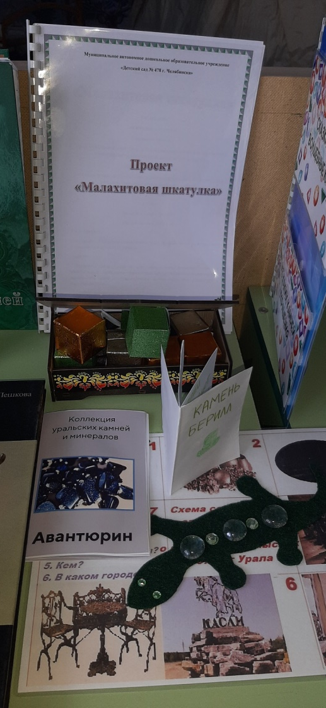
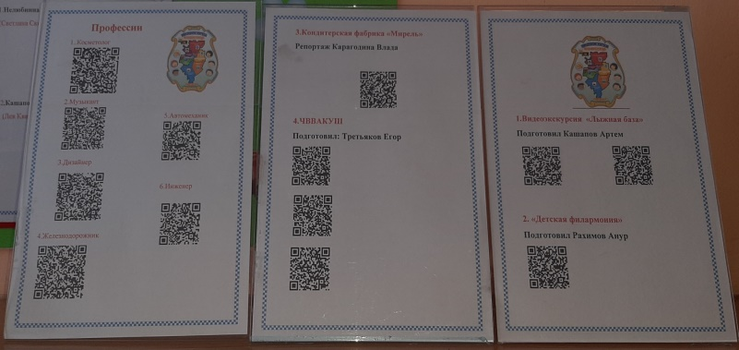
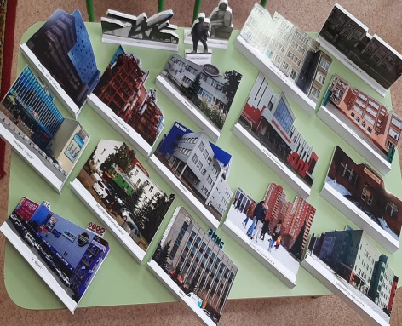
Подготовительная к школе группа компенсирующей направленности № 2
«Курчатовский район самый молодой в городе»

Slide 14
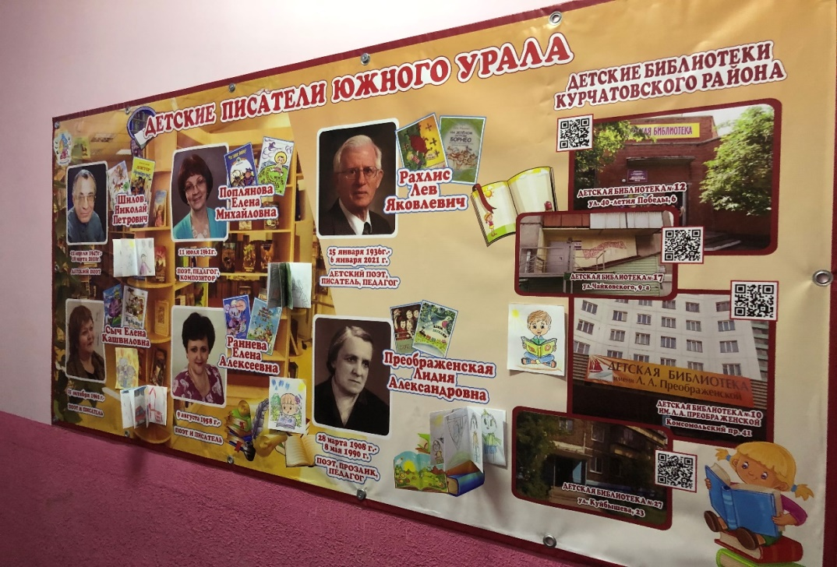
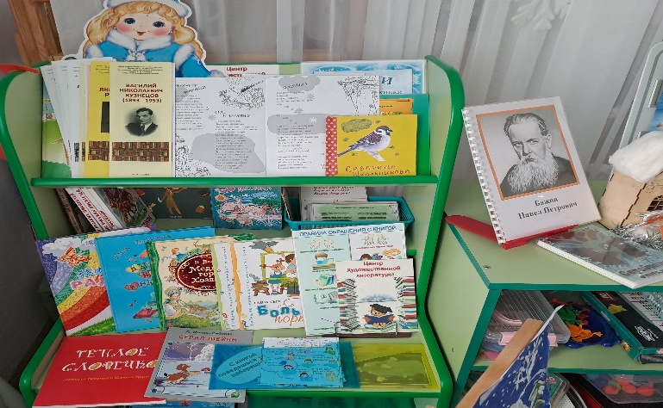
Старшая группа компенсирующей направленности № 3
«Детские писатели Южного Урала»

Slide 15
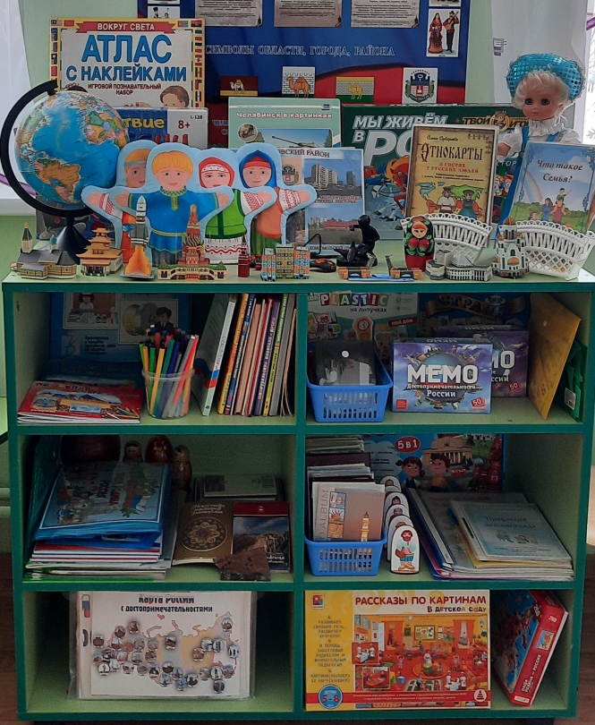
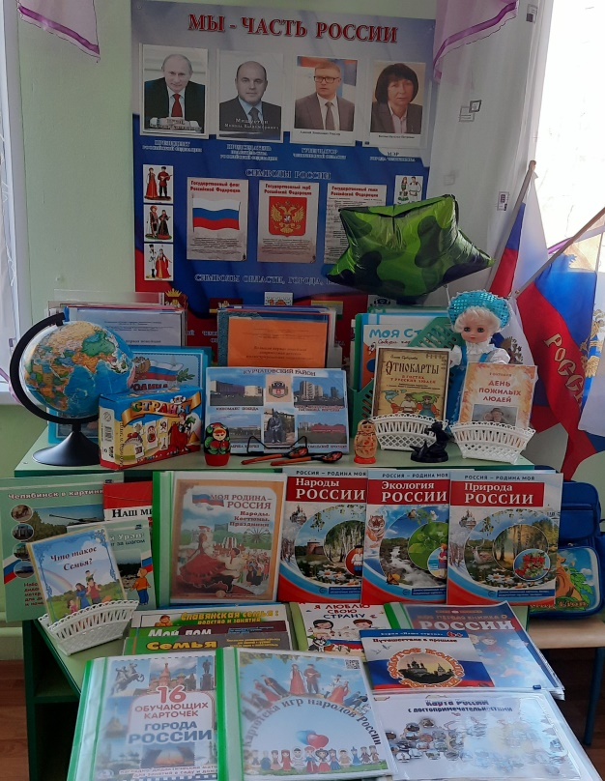
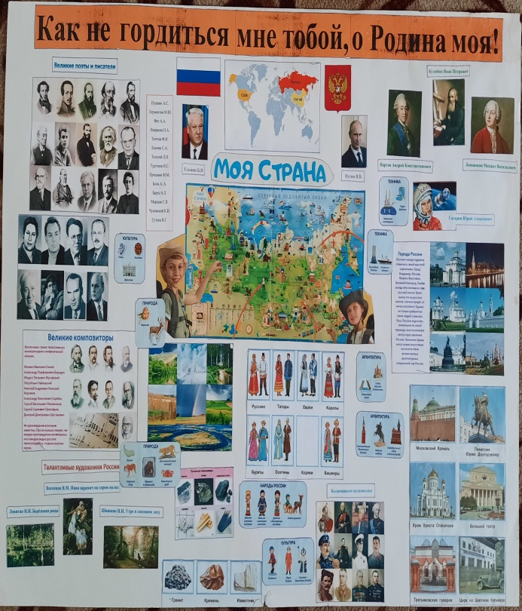
Подготовительная к школе группа
компенсирующей направленности № 7
«Наша Родина - Россия»

Slide 16
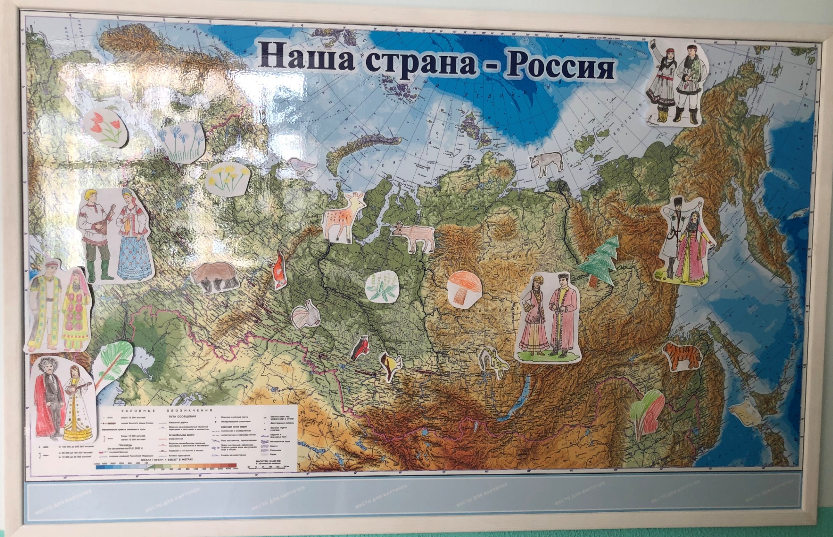
Карта России

Slide 17
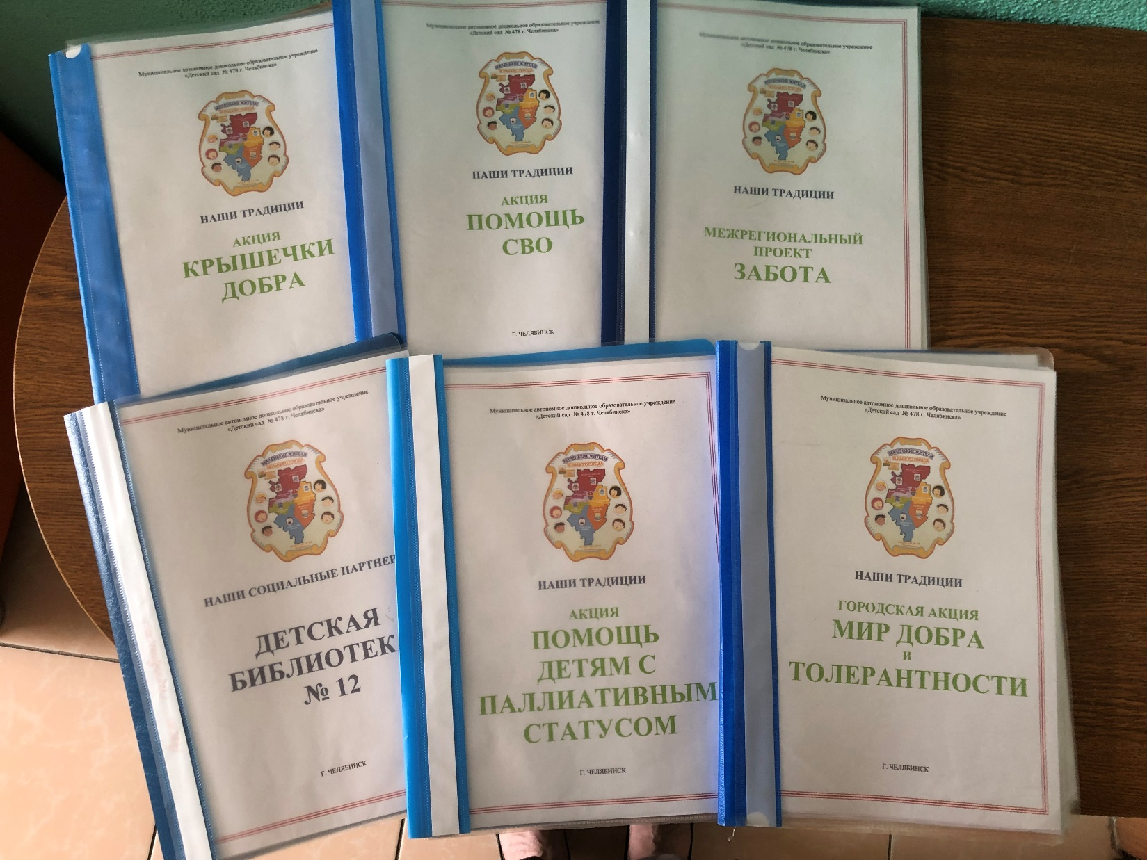
Наши традиции

Slide 18
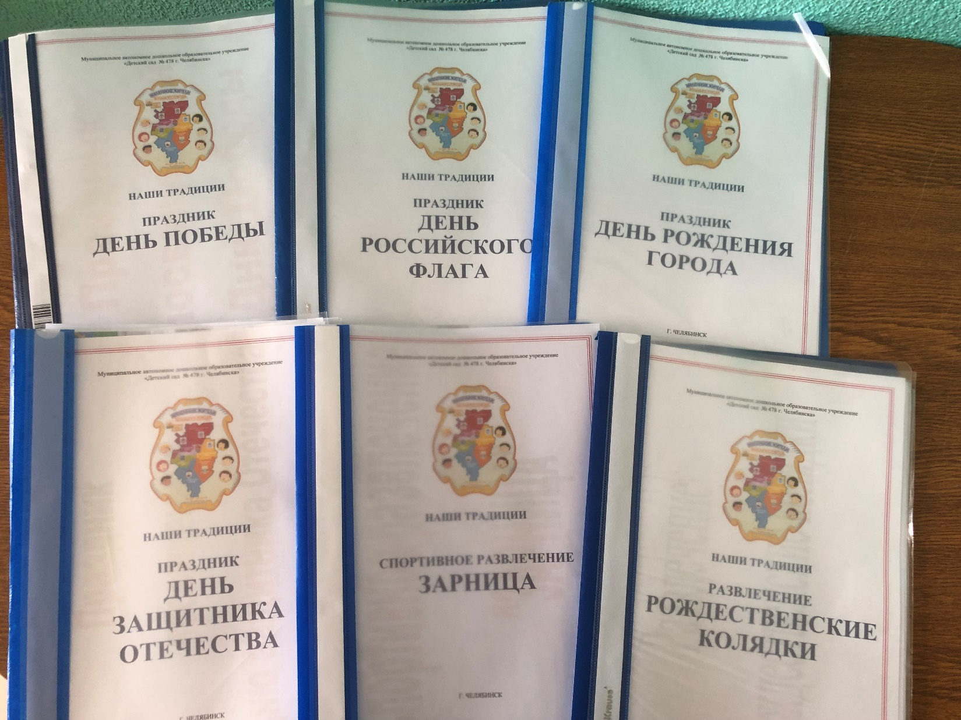
Наши праздники

Slide 19
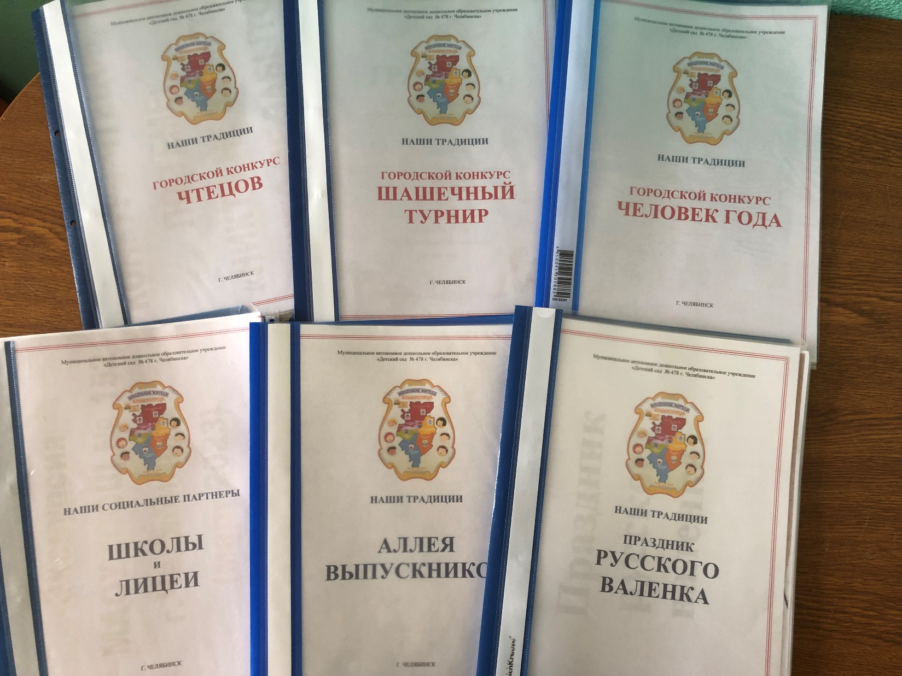
Наши конкурсы

Slide 20
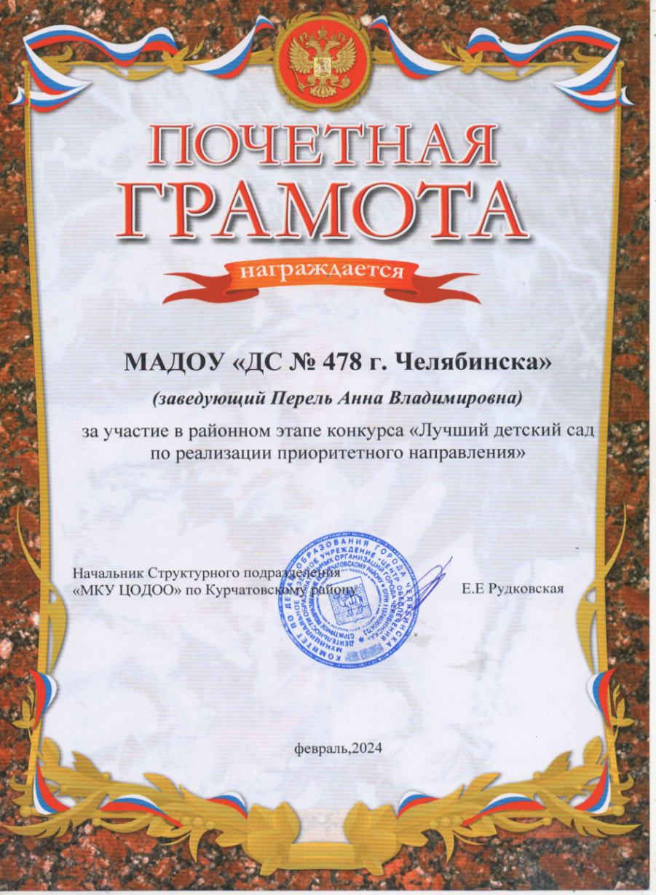
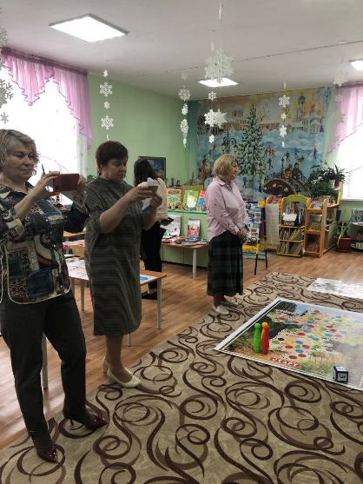
Участие в конкурсе
«Лучший детский сад
по реализации приоритетного направления»

Slide 21
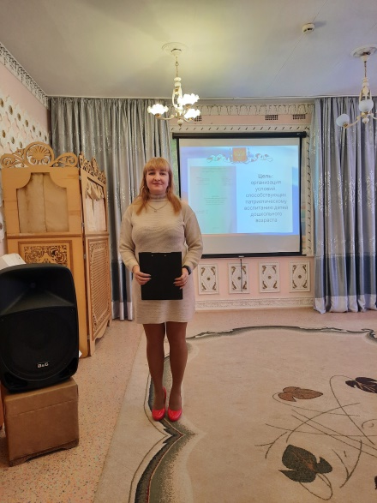
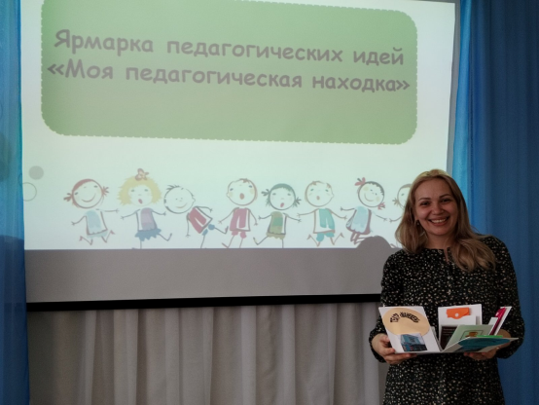
Участие педагогов Учреждения
в районных и городских мероприятиях
1. РМО «Создание образовательной среды для реализации приоритетного направления - документы, действия, среда»:
- «РППС по патриотическому воспитанию «Маленькие жители большого города» - Годзелых Я.С.;
- «Театральный куб» – Теплякова О.А.
2. Статьи в сборник «Создано. Рекомендовано – 2024»:
- «Патриотическое воспитание в ДОУ» - Годзелых Я.С.;
- ГМО «Театральный куб» - Теплякова О.А.

Slide 22
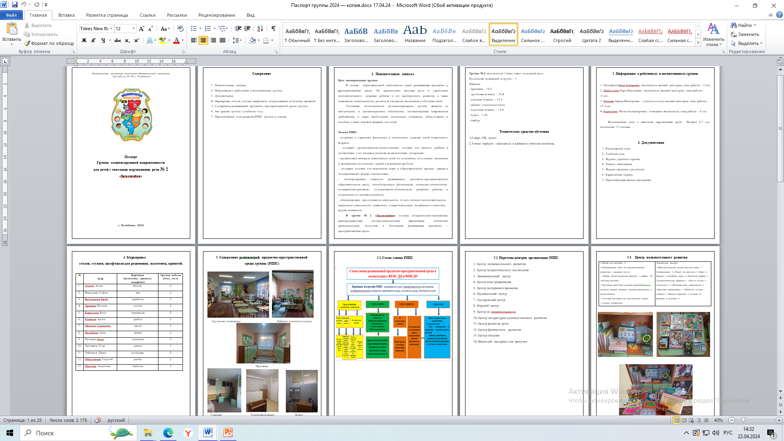
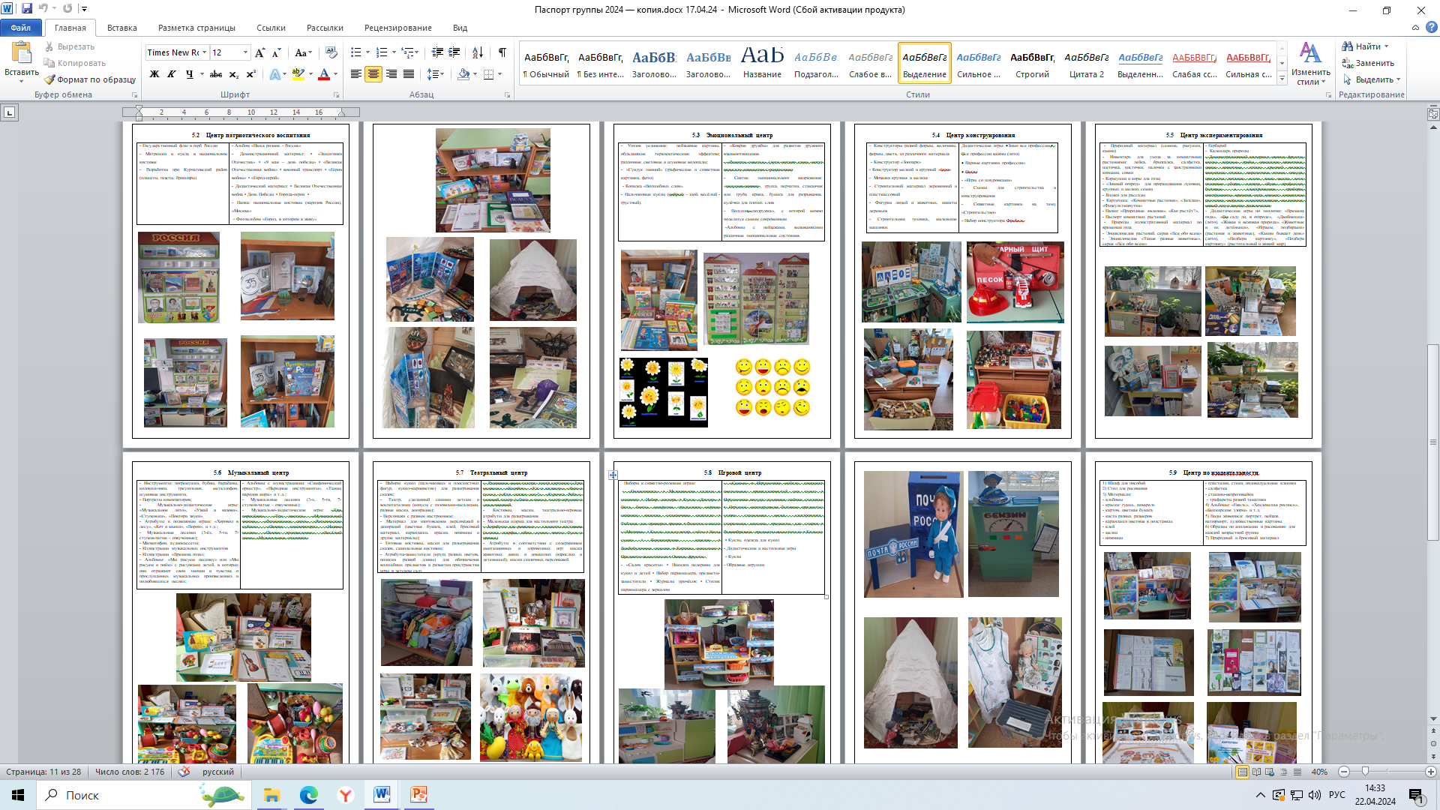
Паспорт группы

Slide 23
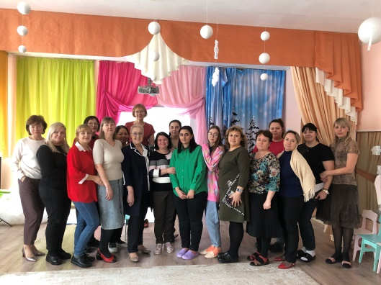
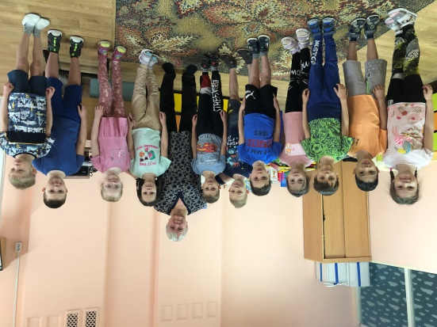
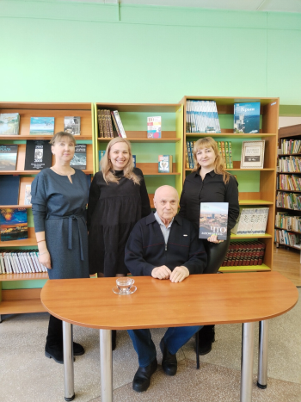
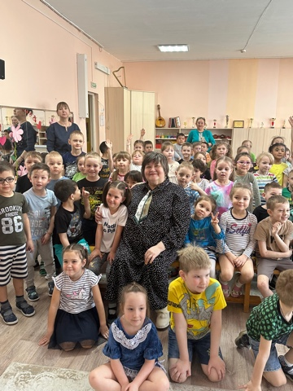
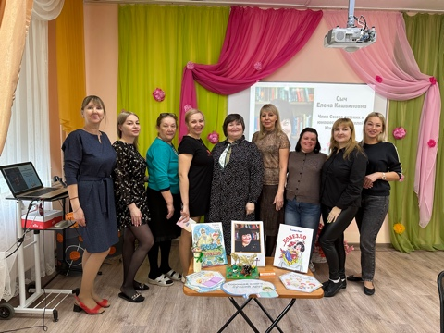
Встреча с интересными людьми
1. Кибиткина Галина Николаевна, главный археограф объединенного государственного архива Челябинской области
2. Сыч Елена Кашвиловна, член союза детских писателей Южного Урала
3. Фонотов Михаил Саввович, писатель и журналист Южного Урала, заслуженный работник культуры РСФСР и т.д.
4. Назарова Любовь Владимировна, из «Дом ветеранов», мастер-класс с детьми

Slide 24
Педагогическая гостиная
(мастер-классы)
1 группа – «Игровые технологии по патриотическому воспитанию»
2 группа – «Создание QR-кодов по патриотическому развитию в работе с родителями»
3 группа – «Изготовление книжек-малышек по произведениям уральских авторов»
7 группа – «Создание РППС в группе по патриотическому воспитанию «Наша родина Россия»
8 группа – «Челябинск спортивный»
10 группа – «Использование театрального куба в совместной деятельности»
11 группа – «Урал мастеровой»

Slide 25
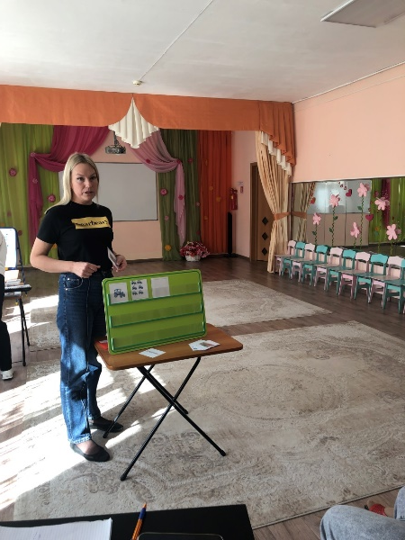
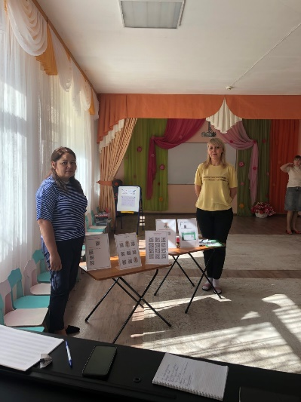
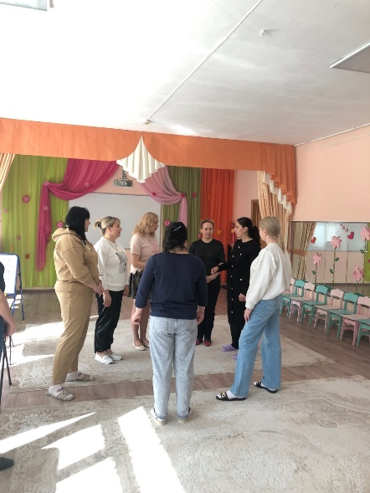
Педагогическая гостиная
(мастер-классы)

Slide 26
Открытые занятия

Slide 27
Экскурсии
1. Детская библиотека № 12 (в течение года)
2. Школа № 152 (подготовительные группы)

